Slide 1



§3: PHÉP CỘNG, PHÉP TRỪ CÁC SỐ TỰ NHIÊN (tiết 2)
PHÒNG GD&ĐT………..
TRƯỜNG THCS ………….……
Giáo viên:……………………………

Slide 2

Nhắc lại về phép cộng và tính chất của phép cộng?
Giao hoán
Kết hợp
Cộng với số 0
Nhắc lại về phép trừ
HOẠT ĐỘNG TÁI HIỆN KIẾN THỨC
a – b = c thì
a + b = c thì

Slide 3





ONG NHỎ
VÀ MẬT HOA

Slide 4




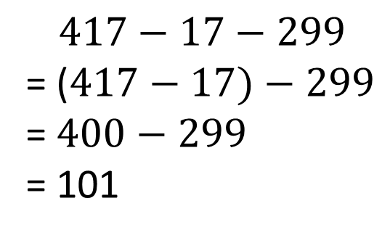
Kết quả phép tính: 417 – 17 – 299 là:
$$417−17−299$$
= ($417−17)−299$
= $400−299$
= 101
A. 101
B: 111
C: 109
D: 199

Slide 5
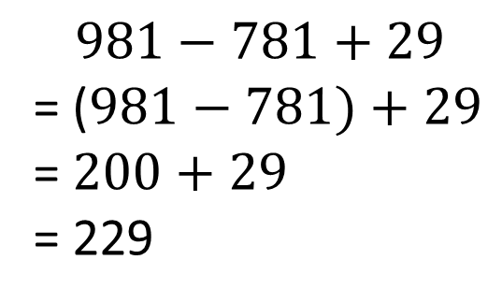
Kết quả phép tính: 981– 781 + 29 là:
$$981−781+29$$
= ($981−781)+29$
= $200+29$
= 229
A: 129
B: 171
C. 229
D: 371

Slide 6
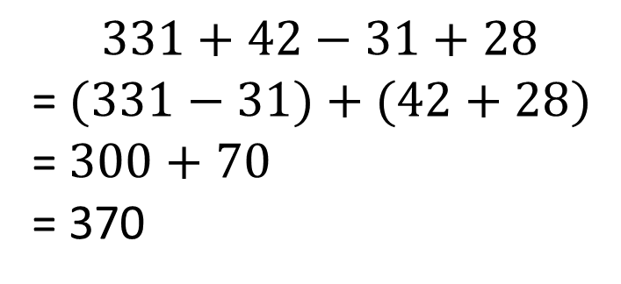
Kết quả phép tính: 331+ 42 – 31 + 28 là:
$$331+42−31+28$$
= $(331−31)+(42+28)$
= $300+70$
= 370
A. 370
B: 230
Thank you!
C: 330
D: 270

Slide 7
HOẠT ĐỘNG LUYỆN TẬP
Dạng 1: Tính
Bài 1 SGK trang 16
Bài 2 SGK trang 16
Có thể tính nhẩm tổng bằng cách tách một số hạng thành tổng của hai số khác.
Ví dụ:

Slide 8

HOẠT ĐỘNG LUYỆN TẬP
Dạng 1: Tính
Bài 1 SGK trang 16
Bài 2 SGK trang 16: Hãy tính nhẩm
b. 996 + 45 c. 37 + 198 d. 3492 + 319
Giải:

Slide 9
HOẠT ĐỘNG LUYỆN TẬP
Dạng 1: Tính
Bài 1 SGK trang 16
Bài 2 SGK trang 16
Bài 3 SGK trang 16, 17
Có thể tính nhẩm hiệu bằng cách thêm vào số bị trừ và số trừ cùng một số thích hợp.
Ví dụ:

Slide 10
HOẠT ĐỘNG LUYỆN TẬP
Dạng 1: Tính
Bài 1 SGK trang 16
Bài 2 SGK trang 16
Bài 3 SGK trang 16, 17: Hãy tính nhẩm
b) 1454 – 997 c) 561 – 195 d) 2572 – 994
Giải:
d) 2572 – 994
= (2572 + 6) – (994 + 6)
= 2578 – 1000
= 1578

Slide 11

TRÒ CHƠI : THỬ TÀI HIỂU BIẾT
Cho bảng giờ tàu HP1 Hà Nội – Hải Phòng tháng 10 năm 2020 như sau:
Ga đi | Hà Nội | Gia Lâm | Cẩm Giàng | Hải Dương | Phú Thái | Thượng Lý | Hải Phòng
Quãng đường (km) | 0 | 5 | 40 | 57 | 78 | 98 | 102
Giờ đến | 06:00 | 06: 14 | 06: 54 | 07: 15 | 07: 46 | 08: 13 | 08: 25
Giờ đi | 06:00 | 06: 16 | 06: 56 | 07: 20 | 07: 48 | 08: 15 | 08: 25
1
2
3
4

Slide 12
Quãng đường tàu đi từ ga Gia Lâm đến ga Hải Dương là:
57 – 5 = 52 (km)
Ga đi | Hà Nội | Gia Lâm | Cẩm Giàng | Hải Dương | Phú Thái | Thượng Lý | Hải Phòng
Quãng đường (km) | 0 | 5 | 40 | 57 | 78 | 98 | 102
Giờ đến | 06:00 | 06: 14 | 06: 54 | 07: 15 | 07: 46 | 08: 13 | 08: 25
Giờ đi | 06:00 | 06: 16 | 06: 56 | 07: 20 | 07: 48 | 08: 15 | 08: 25
1) Hãy tính quãng đường từ ga Gia Lâm đến ga Hải Dương, từ ga Hải Dương đến ga Hải Phòng.

Slide 13
Thời gian tàu đi từ ga HN đến ga HD là:
7 giờ 15 phút – 6 giờ 00 phút = 1 giờ 15 phút
Thời gian tàu đi từ ga HN đến ga HP là:
8 giờ 25 phút – 6 giờ 00 phút = 2 giờ 25 phút
Ga đi | Hà Nội | Gia Lâm | Cẩm Giàng | Hải Dương | Phú Thái | Thượng Lý | Hải Phòng
Quãng đường (km) | 0 | 5 | 40 | 57 | 78 | 98 | 102
Giờ đến | 06:00 | 06: 14 | 06: 54 | 07: 15 | 07: 46 | 08: 13 | 08: 25
Giờ đi | 06:00 | 06: 16 | 06: 56 | 07: 20 | 07: 48 | 08: 15 | 08: 25
2) Hãy tính thời gian tàu đi từ ga Hà Nội đến ga Hải Dương, từ ga Hà Nội đến ga Hải Phòng.

Slide 14
Tàu dừng ở ga Hải Dương là 5 phút và ga Phú Thái là 2 phút.
Ga đi | Hà Nội | Gia Lâm | Cẩm Giàng | Hải Dương | Phú Thái | Thượng Lý | Hải Phòng
Quãng đường (km) | 0 | 5 | 40 | 57 | 78 | 98 | 102
Giờ đến | 06:00 | 06: 14 | 06: 54 | 07: 15 | 07: 46 | 08: 13 | 08: 25
Giờ đi | 06:00 | 06: 16 | 06: 56 | 07: 20 | 07: 48 | 08: 15 | 08: 25
3) Tàu dừng bao lâu ở ga Hải Dương? Ở ga Phú Thái

Slide 15
Thời gian tàu đi từ ga Gia Lâm đến ga Hải Phòng là:
8 giờ 25 phút – 6 giờ 16 phút = 2 giờ 9 phút
Thời gian tàu dừng ở các ga là: 2 + 5+ 2 + 2 = 11 (phút)
Vậy thời gian tàu thực chạy trên quãng đường từ ga Gia Lâm đến ga Hải Phòng là: 2 giờ 9 phút – 11 phút = 1 giờ 58 phút
Ga đi | Hà Nội | Gia Lâm | Cẩm Giàng | Hải Dương | Phú Thái | Thượng Lý | Hải Phòng
Quãng đường (km) | 0 | 5 | 40 | 57 | 78 | 98 | 102
Giờ đến | 06:00 | 06: 14 | 06: 54 | 07: 15 | 07: 46 | 08: 13 | 08: 25
Giờ đi | 06:00 | 06: 16 | 06: 56 | 07: 20 | 07: 48 | 08: 15 | 08: 25
4) Tính thời gian tàu thực chạy trên quãng đường từ ga Gia Lâm đến ga Hải Phòng.

Slide 16
HOẠT ĐỘNG LUYỆN TẬP
Dạng 2: Bài toán thực tế
Hoạt động nhóm
Bài 4 SGK trang 17
Bài 5 SGK trang 17
Một cơ thể trưởng thành khỏe mạnh cần nhiều nước. Lượng nước mà cơ thể một người trưởng thành mất đi mỗi ngày khoảng 450 ml qua da (mồ hôi), 550 ml qua hít thở, 150 ml qua đại tiện, 350 ml qua trao đổi chất, 1500 ml qua tiểu tiện.
Lượng nước mà cơ thể một người trưởng thành mất đi trong một ngày khoảng bao nhiêu?
Qua việc ăn uống, mỗi ngày cơ thể hấp thụ được khoảng 1000 ml nước. Một người trưởng thành cần phải uống thêm bao nhiêu nước để cân bằng lượng nước đã mất trong ngày?

Slide 17
START TIMER
TIME’S UP!
TIME LIMIT:
5 minutes
Hoạt động nhóm trong 5 phút, 2 bàn là 1 nhóm
5
4
1
3
2

Slide 18
HOẠT ĐỘNG LUYỆN TẬP
Bài tập 5 SGK trang 17
a) Lượng nước mà cơ thể một người trưởng thành mất đi trong một ngày là: 450 + 550 + 150 + 350 + 1500 = 2850 (ml nước)
b) Lượng nước một người thành cần phải uống thêm để cân bằng lượng nước đã mất trong ngày là: 2850 – 1000 = 1850 (ml nước)
Chúng ta cần uống đủ lượng nước và uống nước đúng cách, hợp lí

Slide 19
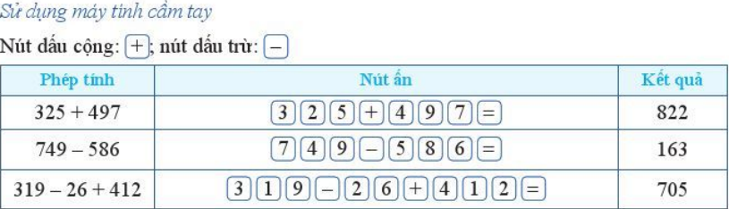
HOẠT ĐỘNG LUYỆN TẬP
Dạng 3: Sử dụng máy tính cầm tay
Bài 6 SGK trang 17
1234 + 567 =
413 – 256 =
654 – 450 – 74 =
1081
157
130

Slide 20
HOẠT ĐỘNG VẬN DỤNG
Mẹ cho Minh 20 000 đồng ra quán mua đồ. Minh đã mua một hộp sữa với giá 5 000 đồng, một gói bim bim nhỏ với giá 2 000 đồng và mua một que kem 10 000 đồng. Hỏi Minh còn bao nhiêu tiền đưa về trả mẹ?

Slide 21
HƯỚNG DẪN TỰ HỌC Ở NHÀ
- Học bài theo SGK và vở ghi.
- Bài tập về nhà:
  Bài 1: Tính nhanh
  Bài 2: Tìm số tự nhiên x biết
  Bài 3: Tính số tiền Minh đưa về trả mẹ (hoạt động vận dụng)
  - Chuẩn bị bài tiếp theo: “ Phép nhân, chia các số tự nhiên” SGK/18

Slide 22
ƯƠM MẦM TRI THỨC
Thank you!
Notes:
+ Để xem bài giảng, vui lòng ấn biểu tượng [PLAY].
+ Để chuyển slide, vui lòng ấn nút [TẾP THEO].
+ Để tải file nguồn bài giảng, file trình chiếu powerPoint quý thầy cô chọn vào mục [Tài nguyên/…/ Tệp/Tải xuống].

